Slide 1
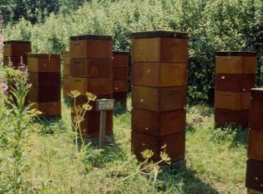
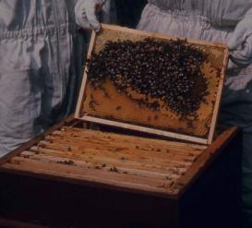
Stadetyper
Trugstade
Opstabling

Slide 2
Trugstade
Fordele
Køn at se på
Kan bygge selv
Let at udvide
Kan selv reparere
Plads til en ekstra familie om vinteren

Slide 3
Trugstade
Ulemper
Lidt dyrt at købe som ny
Svært at flytte (tung)
Træet kan rådne (skal vedligeholdes)
Låget står åben under et stort træk (indpakkes)
Hårdt for ryggen at bøje og løfte fra ’truget’

Slide 4
Opstabling
Fordele
Vejer ikke så meget
Nemt at flytte
Let at udvide
Vedligeholdelsesfrit
Vejrbestandig

Slide 5
Opstabling
Ulemper
Ikke så køn at se på
Svært at reparere selv
Hårdt for ryggen at løfte honning magasiner op og ned når der er hentet meget honning
Notes:
MEN MAN KAN VÆLGE NOGET HELT ANDET – se Jørgens billeder fra Poland!

Slide 6
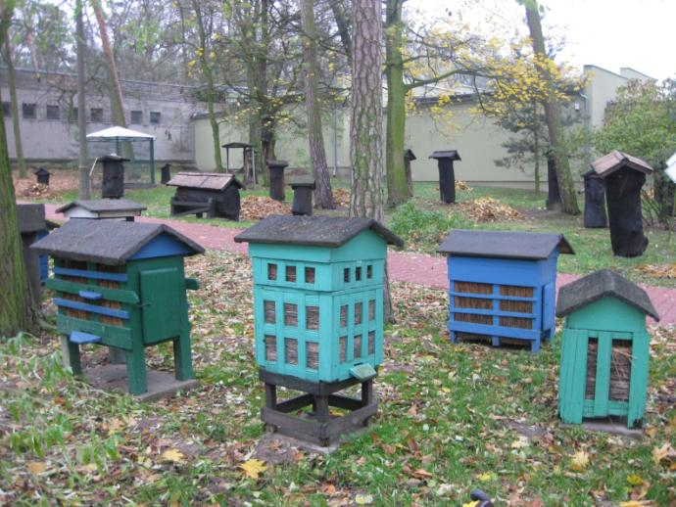
Notes:
Jørgen Skouboe’s billeder fra Polske Biavls Museum

Slide 7
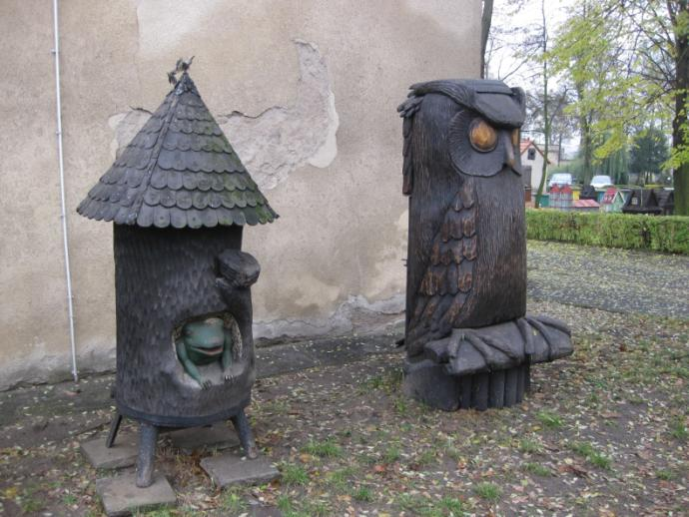
Notes:
Jørgen Skouboe’s billeder fra Polske Biavls Museum

Slide 8
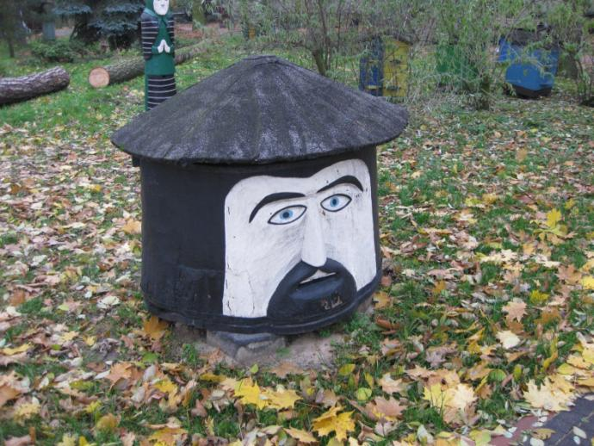
Notes:
Jørgen Skouboe’s billeder fra Polske Biavls Museum

Slide 9
Rammer
Notes:
Husk at vise de forskellige rammer!
Alle disse optegnelser findes i Eigil Holms bog ’Lærebog i Biavl’
Mest af interesse hvis du selv vil lave rammer – f.eks. hvis foreningen organisere et ’sløjdværksted’ på en af folkeskolerne.

Slide 10
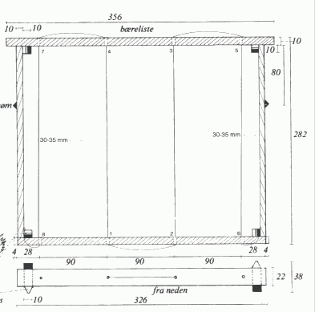
Rammer
Notes:
Alle disse optegnelser findes i Eigil Holms bog ’Lærebog i Biavl’
Mest af interesse hvis du selv vil lave rammer.

Slide 11
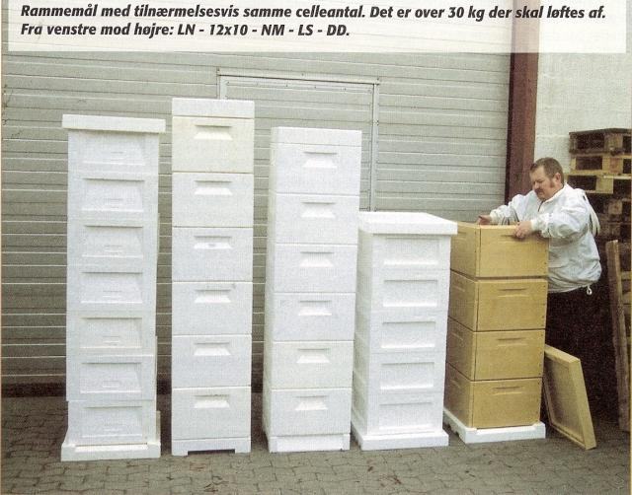
Sammenligning af Stadetyper
LN 12X10 NM LS DD
Notes:
Klaus Langschwager (Sønderjylland) i TfB januar 2009 Stadehøjder ved samme indhold

Slide 12
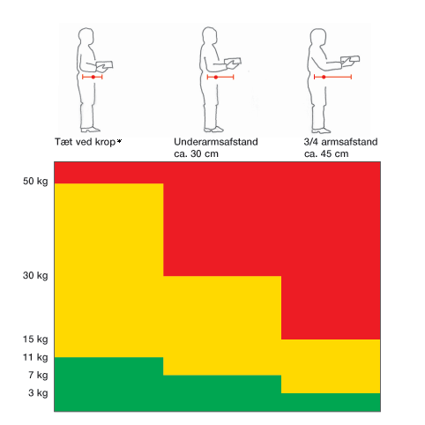
Løfteteknik
Notes:
Risikoen for skader ved tunge løft af fyldte honningmagasiner….
Gul felt – være forsigtig.
Rød felt – PAS PÅ!
Valget af rammemål har indflydelse på hvor tunge magasinerne bliver.

Slide 13
Notes:
De forskellige stadetypers magasinvægt (uddrag fra Roskilde Biavlerforenings hjemmeside)

Slide 14
Rammer
Vigtigt at huske!
Rammemål skal passe til magasinerne
Hold dig til en type magasin/rammemål
Brug rustfri tråd
Vokset skal også passe til rammerne
Brug voks fra ’Grøn pulje’
Pesticidfri og uforfalsket

Slide 15
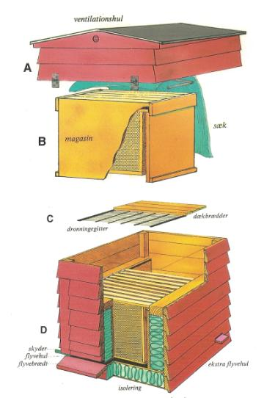
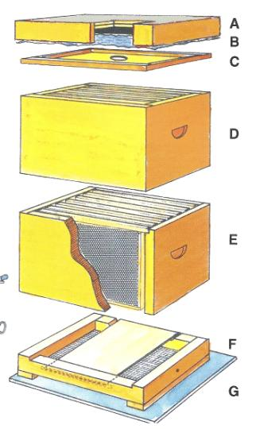
Trugstade
Opstabling
Notes:
Grund Principperne i driften er de samme for begge stader:
EN SMAGSSAG HVAD MAN KA’ LIDE OG HVAD MAN VÆLGER
God isolering så bierne kan overvintre
Plads til udvidelse når der kommer et ’træk’.
SKIFT
”Hvor får man udstyret fra?”
UDLEVERE BROCHUREN BEGYNDERPAKKEN 2009

Slide 16
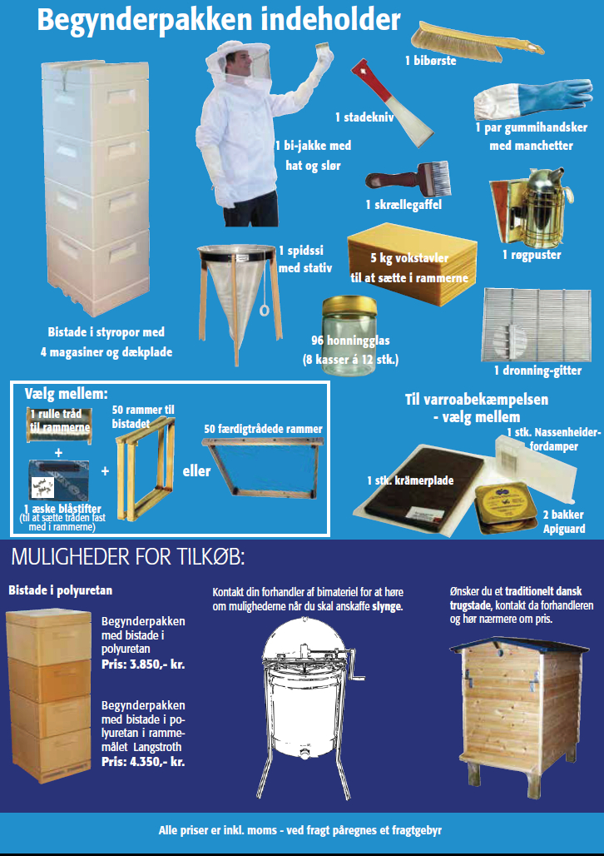
BEGYNDERPAKKEN
Med Begynderpakken får du også:
De første 100 etiketter med dit navn (udfyld en deklaration)
’Lærebog i Biavl’ eller DVD’en Biavl for Begyndere
Derudover kan man have brug for:
Loddeapparat til voks
Bitømmerplade
Skrællebakke
Slynge
Rørepind eller boremaskine med snegl til at røre honning
Keilerkasse til dronningproduktion
med mere ….
Hvad skal man bruge til røgpusteren?
God lighter/gastænder
Gammel lærredsæk eller
Tobaksplante (hos forhandler)
Rejnfan (findes i naturen)
Notes:
UDLEVERE DBF BROCHUREN ’BEGYNDERPAKKEN’
Forudsætning for at kunne købe det er at man er medlem af DBF.

Slide 17
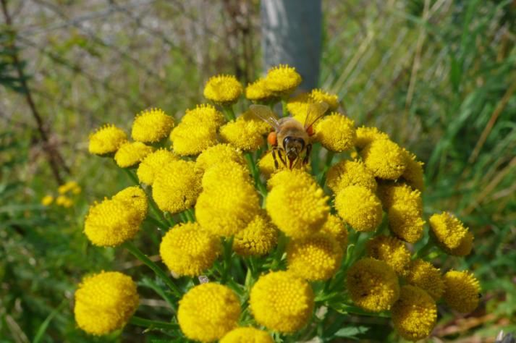
Rejnfan
Notes:
SEND RØGPUSTEREN RUNDT

